Slide 1


Aplicação de um contrato inteligente blockchain para o mercado imobiliário brasileiro
Wallyson Nunes Alves Lima
Alexander Chávez López

Slide 2
Introdução
Objetivo
      Desenvolver um sistema que utilize contratos inteligentes para validar transações de compra e venda de imóveis
      Visando otimizar os processos envolvidos e trazer mais segurança jurídica

Slide 3
Introdução
Vantagens do Mercado Imobiliário
      Um dos melhores investimentos
      Um dos investimentos mais seguros

Slide 4
Introdução
Desvantagens do Mercado Imobiliário Atual
      Inclusão de terceiros para verificação de informações
      Burocracia para compra/venda de imóveis
      Transparência na posse da propriedade

Slide 5
Introdução
Indústria 4.0 e Contratos Inteligentes
      Podemos utilizar tecnologias da Indústria 4.0 para resolver os problemas do mercado imobiliário atual
      Utilizando em especial tecnologias blockchain e contratos inteligentes

Slide 6
Introdução
Vantagens de Contratos Inteligentes
      Simplificar o processo de compra/venda
      Reduzir a burocracia
      Eliminar a necessidade de intermediários
      Melhorar a segurança das transações
(Ahmad, Alqarni, Amazroi e Alam, 2020)

Slide 7
Introdução
Blockchain
      Descentralização: Não há um servidor central, os dados são distribuídos entre nós
      Transparência: Todas as informações são visíveis para todos os participantes da rede
      Imutabilidade: Uma vez registrado, um bloco não pode ser alterado sem o consenso da maioria da rede
      Segurança: Utiliza algoritmos criptográficos para proteger as transações e os dados armazenados.
      Consenso: Os nós precisam concordar sobre a validade das transações e os dados armazenados

Slide 8
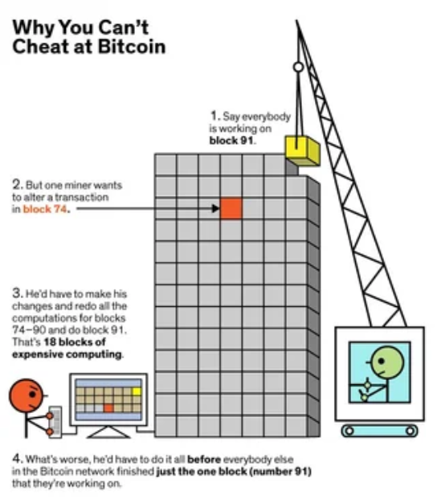
Introdução

Slide 9
Introdução
Ethereum
      Entre as plataformas baseadas em Blockchain, o Ethereum destaque-se por sua natureza descentralizada
      Código Aberto
      Suporte a contratos inteligentes e aplicações descentralizadas (dApps)
      Funciona como uma máquina de estados única e uma máquina virtual
      A criptomoeda utilizada no Ethereum é o Ether (ETH)
      Para restringir os custos das transações, cada transação cobra uma taxa (Gás)
(Antonopoulos, 2018)

Slide 10
Introdução
Contratos Inteligentes
      A implementação de contratos inteligentes é feita usando linguagens de programação de alto nível, sendo a mais popular a linguagem Solidity
      O código-fonte dos contratos é compilado para gerar Bytecode
      Que é processado pela Ethereum Virtual Machine (EVM)
      Após compilação é necessário uma transação implementada no contrato blockchain
      Gerando um endereço único da transação
      Os usuários devem pagar o esforço computacional para a execução na rede, com ETH, para remunerar os validadores e assegura o funcionamento da rede (Antonopoulos, 2018)

Slide 11
Metodologia ou Material e Métodos
Tecnologias utilizadas no Websmartoffice
      kotlin, Spring Boot, Spring Security, Spring MVC, Spring Data, Spring Web
      JPA, Hibernate, Web3 Api
      Hardhat, Solidity, Ethereum, Swagger
      Inteligência Articial (ChatGpt)

Slide 12
Metodologia ou Material e Métodos
Tecnologias utilizadas no Websmartoffice
      kotlin, Spring Boot, Spring Security, Spring MVC, Spring Data, Spring Web
      JPA, Hibernate, Web3 Api
      Hardhat, Solidity, Ethereum, Swagger
      Inteligência Articial (ChatGpt)
      Angular, Html, CSS, Bootstrap, Javascript, Typescript

Slide 13
Metodologia ou Material e Métodos
Padrões Arquiteturais utilizado no Websmartoffice
      Arquitetura Limpa
      Código Limpo
      SOLID
      Domain Driven Design (DDD)

Slide 14
Metodologia ou Material e Métodos
      É uma pesquisa exploratória para identificar gargalos no processo atual do mercado imobiliário brasileiro
      Definir as melhores práticas e tecnologias para implementar contratos inteligentes aplicado ao mercado imobiliário brasileiro

Slide 15
Resultados e Discussão
      A tecnologia de Contratos Inteligentes permite que contratos sejam firmados diretamente entre contratante e contratado, eliminando a necessidade de intermediários, como instituições bancárias e cartórios.
      (Ahmad, Alqarni, Amazroi e Alam, 2020)

Slide 16
Resultados e Discussão
      Contudo, ao considerar a realidade brasileira, a completa ausência de intermediários seria uma proposta utópica, dada a obrigatoriedade lega da atuação dos cartórios. Dessa forma, à arquitetura proposta foi pensado considerando a realidade do sistema judiciário brasileiro.
      (Autor próprio)

Slide 17
Resultados e Discussão
      A execução dos Contratos Inteligentes seria realizada pelos cartórios
      Cada cartório teria uma cópia de todas as transações do sistema de cartórios
      Que seria em uma rede distribuída rodando sobre Ethereum

Slide 18
Resultados e Discussão
Vantagens
      Caso acontecesse alguma perda em um dos cartórios, todos os outros teriam cópias dos registros do cartório que teve a perda dos dados
      Aumentaria a segurança, porque para que cada transação sofra um ataque, toda a rede tem que considerar uma transação válida (Consenso)
      As transações também seriam criptografadas
      Diminuiria a burocracia, porque se fosse estabelecido no contrato que ao realizar a transferência bancária entre as partes, a posse da propriedade seria transferida automaticamente.

Slide 19
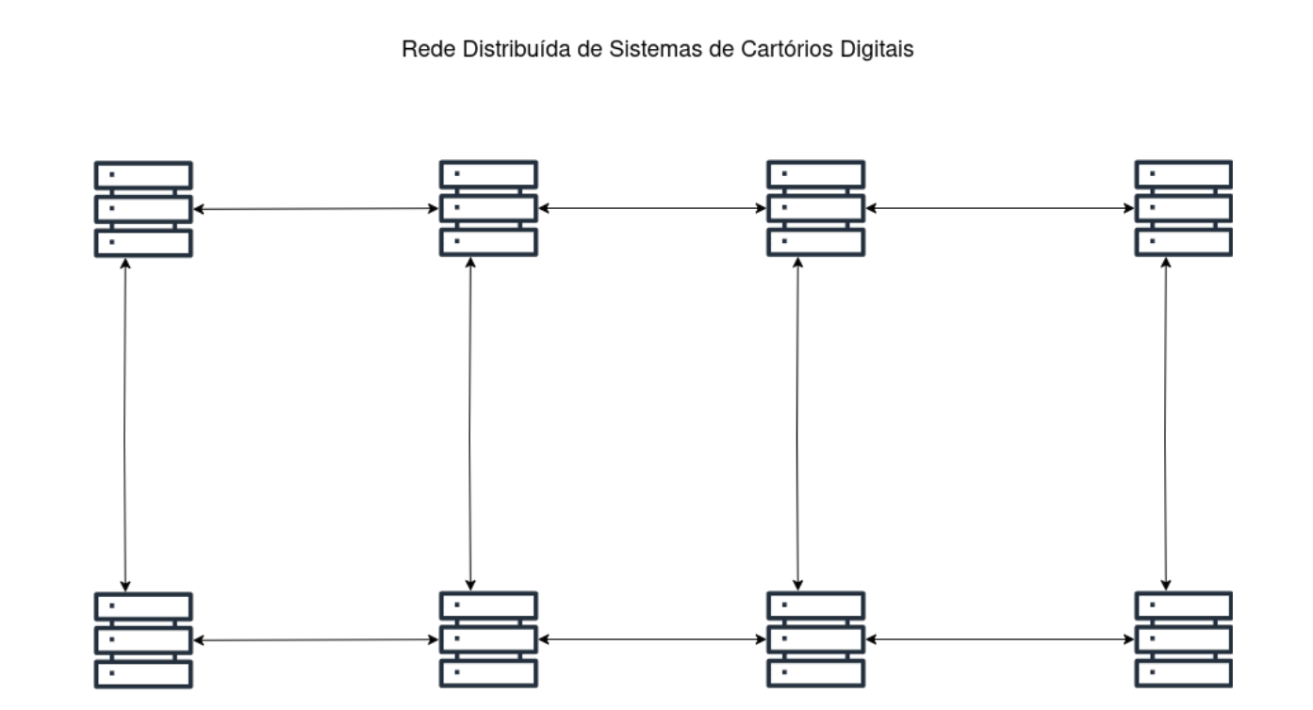
Resultados e Discussão

Slide 20
Resultados e Discussão
Poderia ser implementado diversos tipos de contratos, tais como:
      Compra/Venda de Imóveis
      Casamento
      Terras
      Compra/Venda de automóveis

Slide 21
Resultados e Discussão
Poderia ser implementado diversos tipos de contratos, tais como:
      Bastaria apenas definir as propriedades do contrato e cláusula que o contrato e cláusula que o contrato inteligente seria executado e concluído, um contrato serviria para todos os contratos para aquela aplicação

Slide 22
Resultados e Discussão
Poderia ser implementado diversos tipos de contratos, tais como:
Para o sistema brasileiro para contratos inteligentes de compra/venda de imóveis, poderiam ser utilizados:
PIX: Para realizar as transferências monetárias entre as partes
DREX: A futura moeda digital brasileira (Real Digital)

Slide 23
Considerações Finais
Esta pesquisa permitiu identificar as tecnologias necessárias para implementar transações de compra e venda de imóveis utilizando contratos inteligentes
Foi proposta uma arquitetura baseada no sistema brasileiro, utilizando cartórios, contratos inteligentes, PIX e DREX
Vemos as vantagens que essa nova arquitetura traria para o sistema brasileiro de cartórios
E também foi implementado a aplicação Websmartoffice aplicando toda teoria proposta

Slide 24
Obrigado
Gracias
Danke
Thank You
Grazie
Merci
谢谢
ありがとう
شكرًا

